Slide 1
Comercialización de la sexualidad PSICOLOGÍA II
Vásquez Mata Juan Antonio
Grupo 615 11 abril 2013
Profesora Amalia Pichardo Hernández

Slide 2
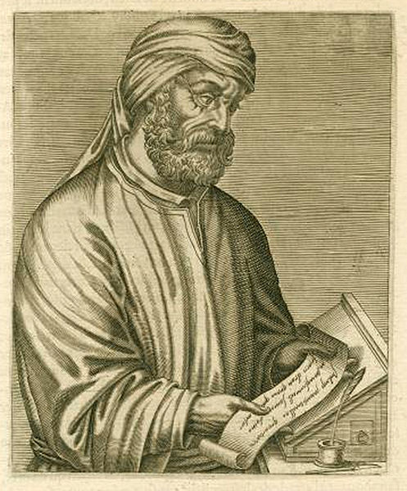
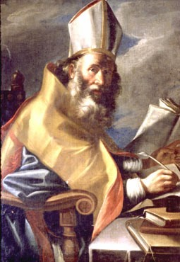
Sexualidad en la Edad Media Antes de la Reforma la iglesia generalmente consideraba al sexo incluso dentro del matrimonio como un mal necesario.
Tertuliano creía que era preferible la extinción de la especie humana antes que la procreación.
Ambrosio dijo que las parejas casadas debían avergonzarse de su sexualidad.

Slide 3
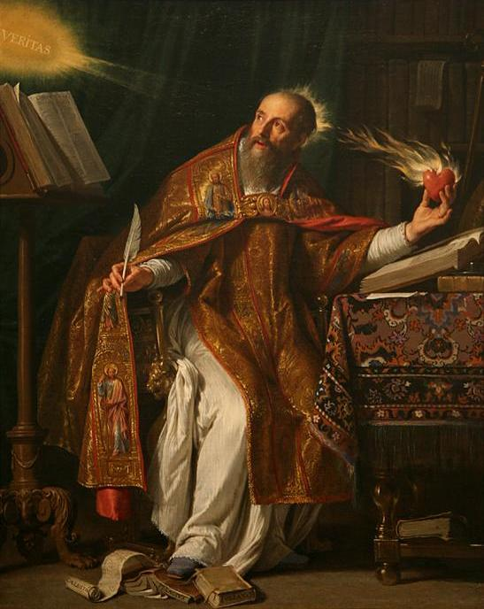
Agustín admitió que las relaciones sexuales podían ser correctas pero que la pasión sexual siempre era un pecado.
Muchos sacerdotes aconsejaban a las parejas que se abstuvieran de tener sexo. La iglesia Católica comenzó gradualmente a prohibir la actividad sexual en ciertos días santos, por lo que para la época de Martín Lutero, la lista de días prohibidos había llegado a 183 al año.

Slide 4
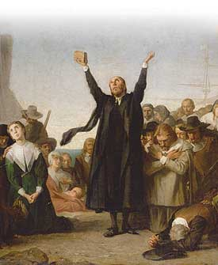
Sexualidad en la Edad Moderna
La doctrina puritana del sexo había sido un hito en la historia cultural de Occidente los puritanos devaluaron el celibato, glorificaron la unión del matrimonio, afirmaron que el sexo marital era necesario y puro, establecieron el ideal del amor romántico marital y exaltaron el rol de la esposa. En otras palabras promovieron una visión mas bíblica de la sexualidad humana.

Slide 5
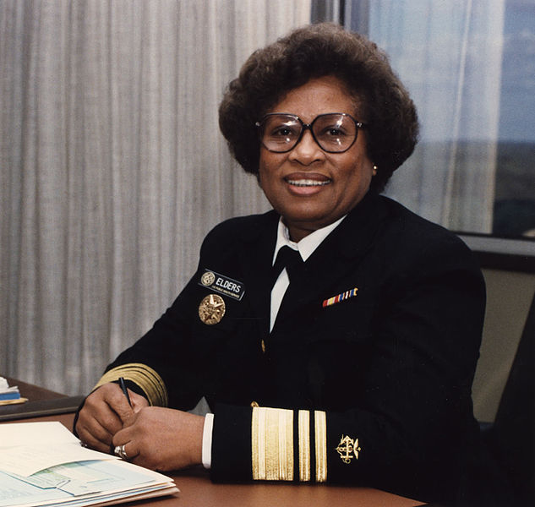
Sexualidad en la Era Posmoderna
A comienzos de la década de los 60, los solteros fueron liberados «a hacerlo», a tener relaciones sexuales. Se produjo una transformación en la cual las normas de conducta tradicionales comenzaron a ceder ante una nueva cultura de libertad y experimentación, parecía ser casi una práctica universal. Era una era del «sentirse bien», y las viejas cadenas del retraimiento social habían sido cortadas en favor del simple sentimiento del placer.
La Ministro de Salud Jocelyn Elders, planteaba que decirle a los adolescentes que esperen hasta el matrimonio es imposible, estúpido y hasta aún quizás criminal.

Slide 6
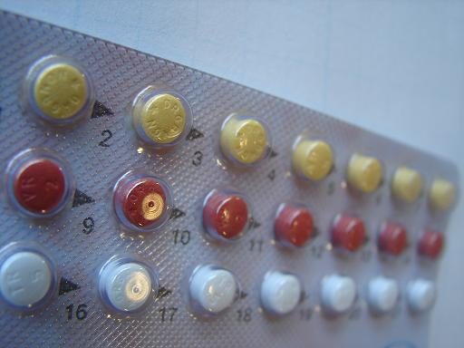
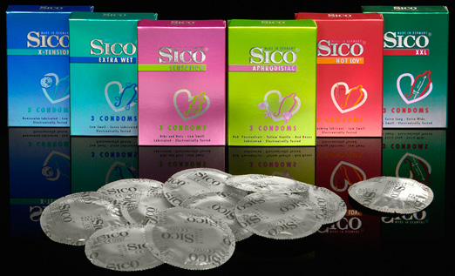
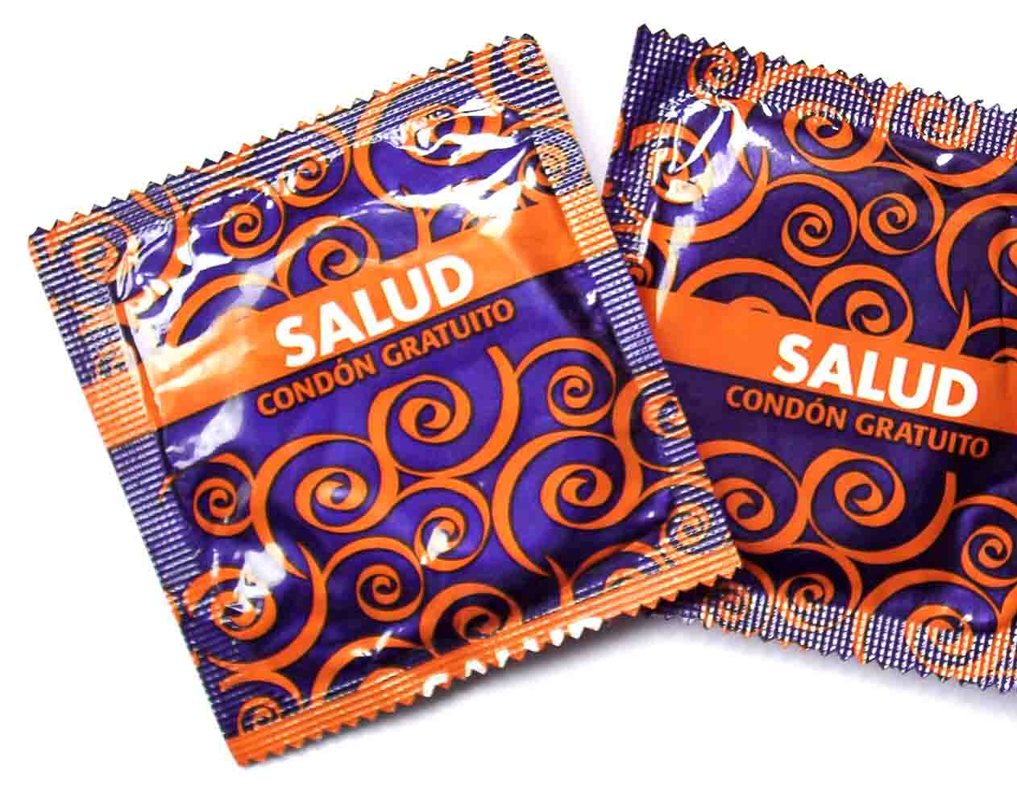
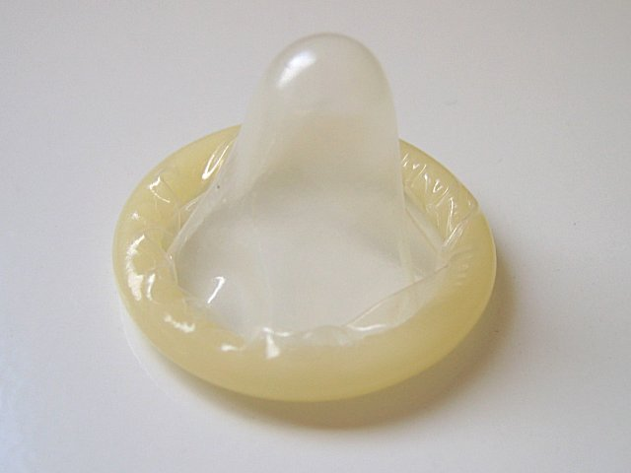
Anticonceptivos

Slide 7
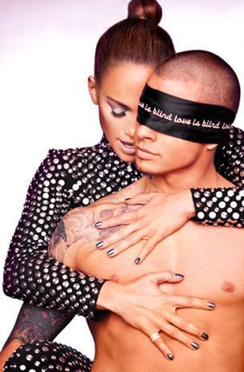
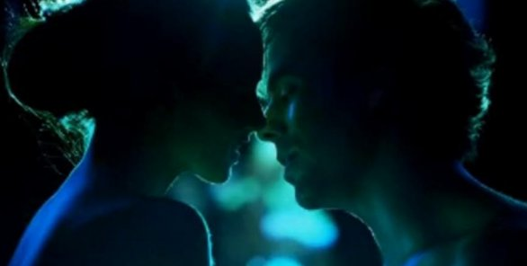
Películas y Videos Musicales

Slide 8
La cultura popular se ha convertido en una serie tiránica que cada vez exige una conformidad mayor a su ideal cambiante de perfección.
La norma de perfección se ha elevado y ha quedado fuera del alcance de niños y niñas

Slide 9
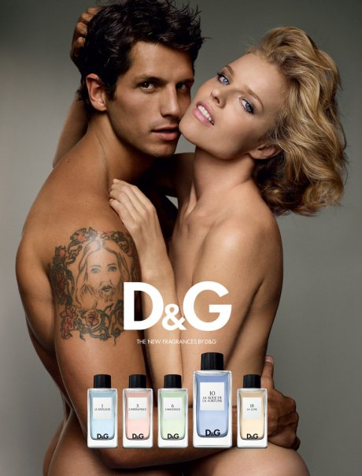
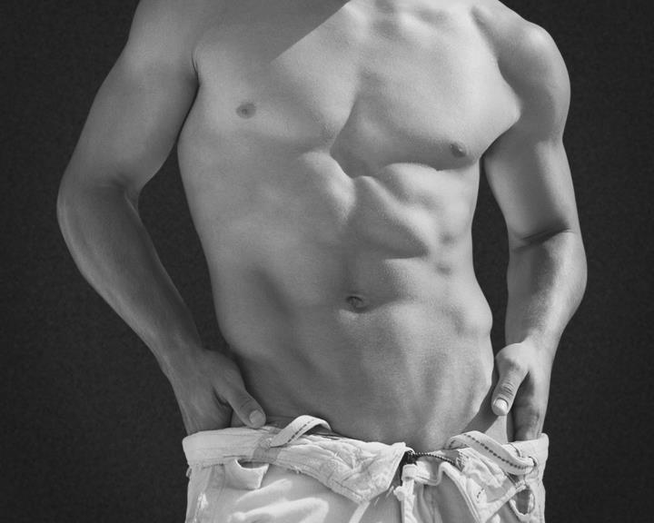
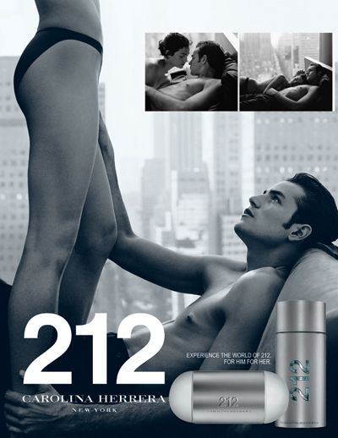
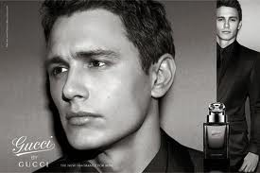
Publicidad

Slide 10
Los medios de comunicación y la industria del entretenimiento son mayormente responsables del ataque que estamos viendo en la actualidad. Alaban las imágenes de la perfección corporal incluyendo «supermodelos», «compañeros de juego», «nenas» y «machotes»
El efecto final en los niños y los adolescentes es profundo.

Slide 11
BIBLIOGRAFÍA
James C. Dobson “Como Criar a Los Varones / Bringing Up Boys: Consejos Practicos Y Aliento Para Aquellos Que Estan Formando a La Proxima Generacion De Hombres”
Editorial Unilit, 2002, 344 páginas
Philip Graham Ryken “Escrito en Piedra: Los Diez Mandamientos y la Crisis Moral de Hoy”
Editorial Patmos, 2005, 235 páginas
Samuel Adams “Los 10 mandamientos del noviazgo”
Editor Thomas Nelson Inc, 1999, 192 páginas

